Slide 1
Brian2 Chapter 1
순천향대학교
컴퓨터시스템연구실
이인규
24.01.22

Slide 2
목차
Brian2 설치
종속성 추가
Brian2 유닛 시스템
Brian2 유닛 간 계산
Brian2 간단한 뉴런 모델
Brian2 모델에 스파이크 동작 추가
Brian2 모델에 휴식기 추가
Notes:
목차

Slide 3
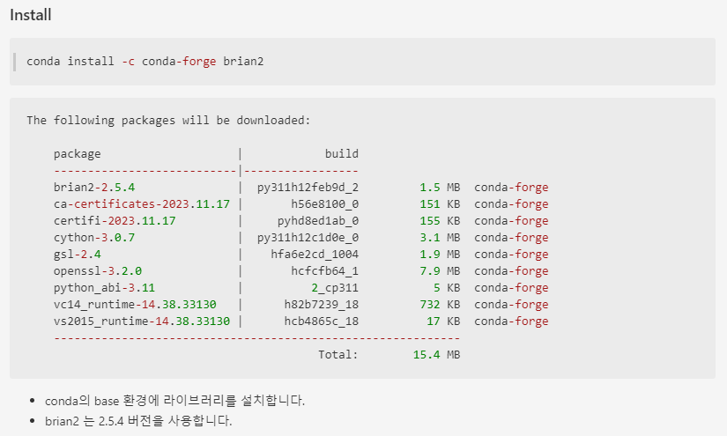
Brian2 설치
Notes:
콘다 폴지, 콘다 채널, 패키지 자동 설치를 위한 채널이다.
버전

Slide 4
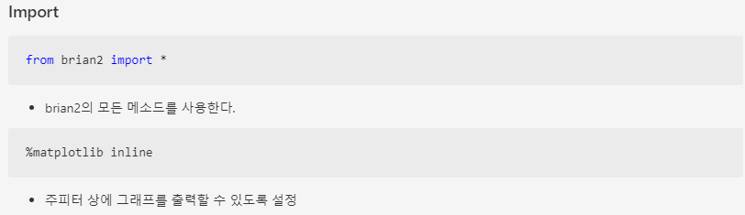
종속성 추가
현재 내장된 그래프 출력 라이브러리를 사용하는데, 로컬 주피터 상에서 그래프가 출력되지 않는 문제 발생
Notes:
임포트 하는 것
맵플롯라이브러리 인라인 추가
하지만 안되는 문제 발생 중

Slide 5
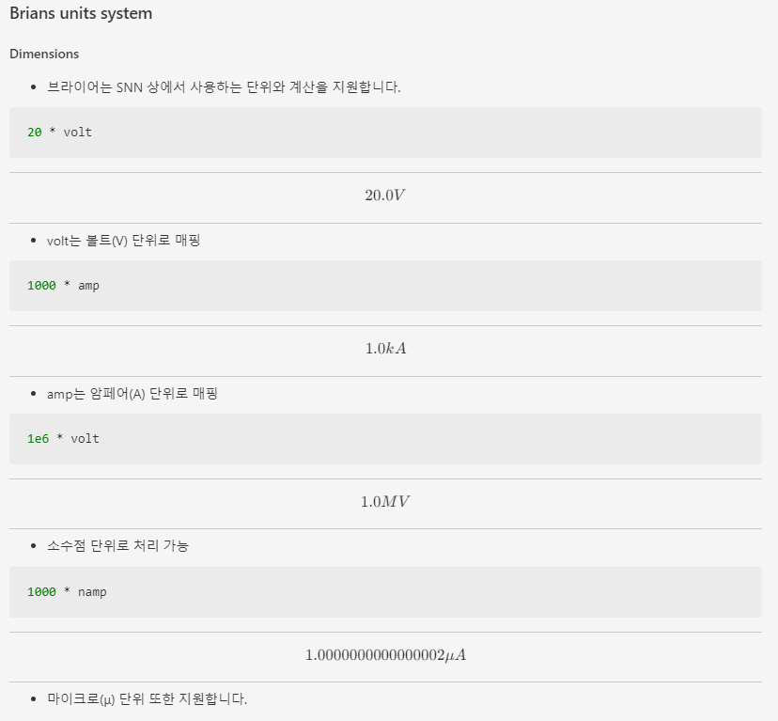
Brian2 유닛 시스템
Notes:
브라이어는 유닛 시스템을 지원하는데, SNN 즉, 뇌과학 상에서 사용되는 단위와 계산을 지원함
실제 단위처럼 표현됨, 실제 출력임, 단위를 읽기 편하다

Slide 6
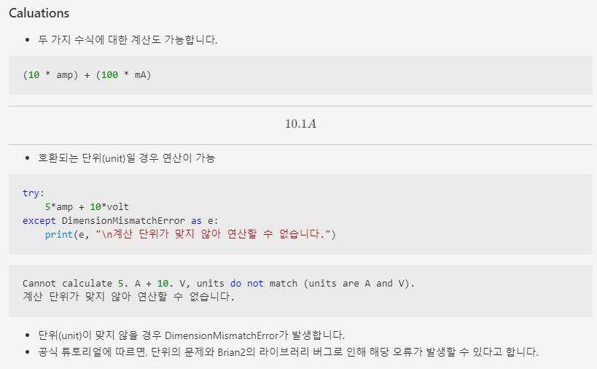
Brian2 유닛간 계산
Notes:
수식에 대한 연산도 가능하다.
단. 차원 즉, 단위가 맞아야 하며, 맞지 않을 경우 디멘션 미스테이크 에러가 발생한다.
공식 튜토리얼에 따르면 버그로 인해서 디멘션 미스테이크 에러가 발생할 수도 있지만, 일반적으로 스택트레이스를 따라가면 단위가 맞지 않을 가능성이 높다고 한다.

Slide 7
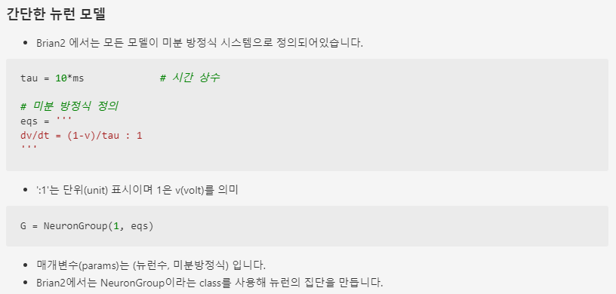
Brian2 간단한 뉴런 모델
Notes:
미분 방정식 시스템을 이용하며, 미분 방정식을 필수로 넣어주어야 한다.
뉴런그룹이라는 클래스를 사용해 뉴런의 집단을 만듭니다.

Slide 8
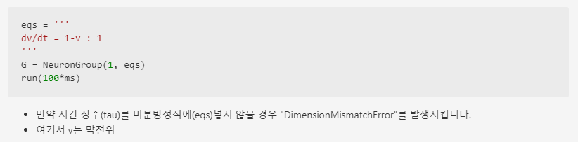
Brian2 간단한 뉴런 모델
Notes:
미분방정식을 넣지 않았을 때에도 디멘션미스테이크 에러를 발생시킵니다.

Slide 9
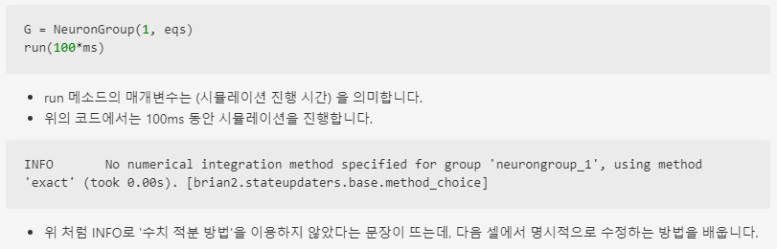
Brian2 간단한 뉴런 모델
Notes:
뉴럴그룹의 메소드 속성이 있는데, 수치 적분 방법을 작성하는 부분이다. 이 부분을 명시적으로 작성하지 않았을 때 INFO 경고문이 출력된다.

Slide 10
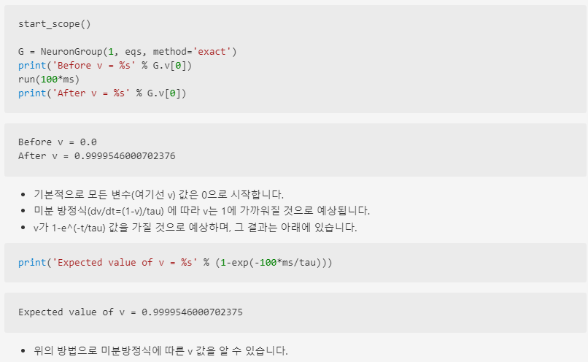
Brian2 간단한 뉴런 모델
Notes:
간단한 뉴런 모델 실행 결과 계산된 v, 즉 막전위 값이 직접 계산한 막전위 값과 같은 것을 알 수 있다.

Slide 11
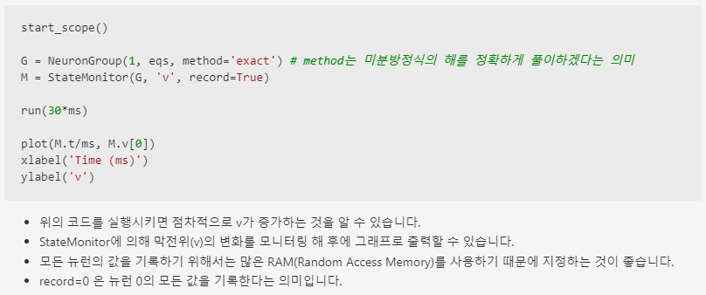
Brian2 간단한 뉴런 모델
수치 적분 방법 정의
Notes:
수치 적분 방법을 명시적으로 정의하는 메소드 속성, 이그젝트는 미분방정식의 해를 정확하게 풀이하겠다는 의미이다.

Slide 12
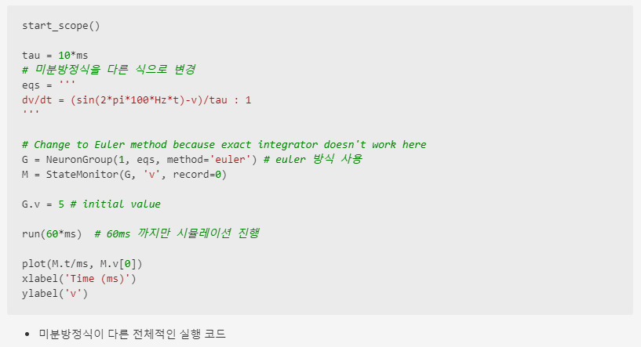
Brian2 간단한 뉴런 모델

Slide 13
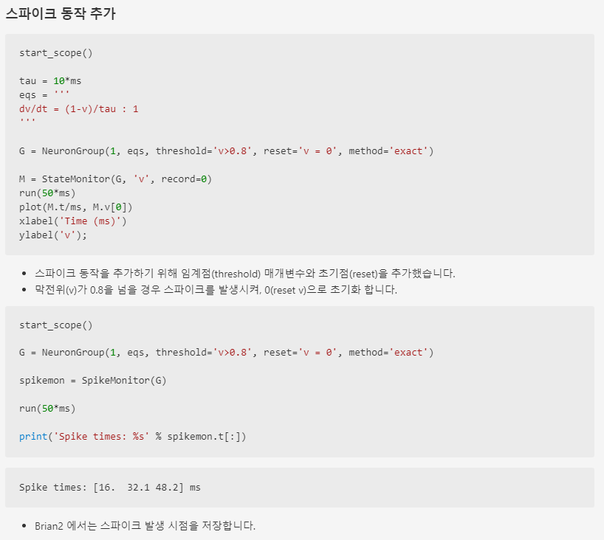
Brian2 모델에 스파이크 동작 추가

Slide 14
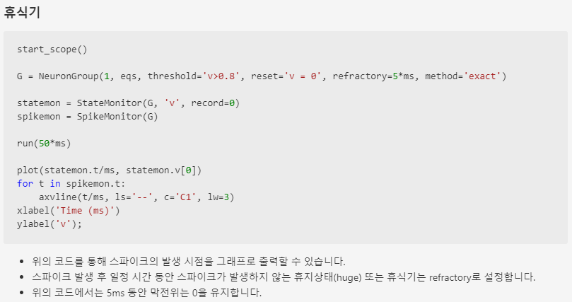
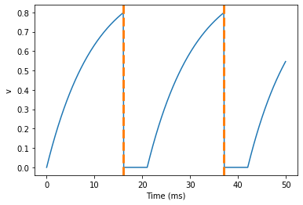
Brian2 모델에 휴식기 추가

Slide 15
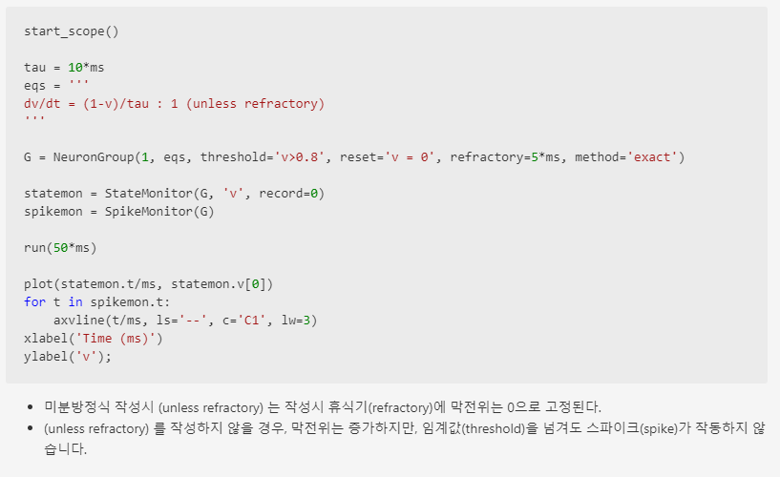
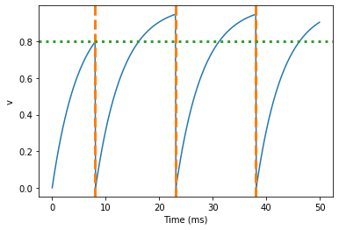
Brian2 모델에 휴식기 추가

Slide 16
자료
내 SNN Github https://github.com/DevelopLee20/SNN
내 SNN Brian2 참고자료 https://github.com/DevelopLee20/SNN/blob/master/notes/3-Brian2-1.md
Brian2 Tutorial https://brian2.readthedocs.io/en/stable/resources/tutorials/1-intro-to-brian-neurons.html

Slide 17
다음
단일 뉴런이 아닌 다중 뉴런 모델 구현 방법 학습

